Slide 1


UBND QUẬN LONG BIÊN
TRƯỜNG MẦM NON GIA THƯỢNG
GIÁO ÁN
Đề tài: Ôn sắp xếp theo quy tắc có 2 đối tượng
Độ tuổi: MGB 3 - 4 tuổi
Người dạy: Nguyễn Thu Thảo
Đơn vị: Trường MN Gia Thượng

Slide 2


Hát: Em yêu cây xanh

Slide 3

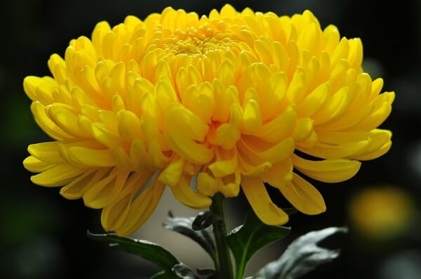
Ôn quy tắc sắp xếp: 1- 2

Slide 4

Trò chơi: sắp xếp theo yêu cầu của cô

Slide 5

Trò chơi: Thi xem ai nhanh

Slide 6
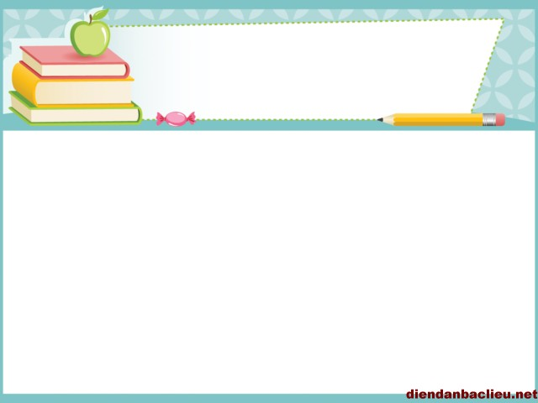
Trò chơi: Cùng bé đua tài

Slide 7


